Slide 1
VASTGOED ECONOMIE / 10

Slide 2
MARKTEN EN MARKTVORMEN
Producenten: goederenmarkt, basisbegrippen

Slide 3
MARKTEN EN MARKTVORMEN
Producenten: goederenmarkt, basisbegrippen

Slide 4
MARKTEN EN MARKTVORMEN
Producenten: goederenmarkt, basisbegrippen

Slide 5
MARKTEN EN MARKTVORMEN
Producenten: goederenmarkt, basisbegrippen

Slide 6
MARKTEN EN MARKTVORMEN
Producenten: goederenmarkt, basisbegrippen

Slide 7
MARKTEN EN MARKTVORMEN
Producenten: goederenmarkt, basisbegrippen

Slide 8
MARKTEN EN MARKTVORMEN
Producenten: goederenmarkt, basisbegrippen

Slide 9
MARKTEN EN MARKTVORMEN
Producenten: goederenmarkt, basisbegrippen

Slide 10
MARKTEN EN MARKTVORMEN
Producenten: goederenmarkt, basisbegrippen

Slide 11
MARKTEN EN MARKTVORMEN
Producenten: goederenmarkt, basisbegrippen

Slide 12
MARKTEN EN MARKTVORMEN
Producenten: goederenmarkt, basisbegrippen

Slide 13
MARKTEN EN MARKTVORMEN
Producenten: goederenmarkt, basisbegrippen

Slide 14
MARKTEN EN MARKTVORMEN
Producenten: goederenmarkt, basisbegrippen

Slide 15
MARKTEN EN MARKTVORMEN
Producenten: goederenmarkt, basisbegrippen

Slide 16
MARKTEN EN MARKTVORMEN
Producenten: goederenmarkt, basisbegrippen

Slide 17
MARKTEN EN MARKTVORMEN
Producenten: goederenmarkt, basisbegrippen

Slide 18
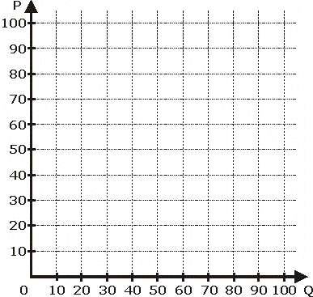
MARKTEN EN MARKTVORMEN
Producenten: goederenmarkt, basisbegrippen
Qa = 1,5P - 30
Qv = -1,5P + 150

Slide 19
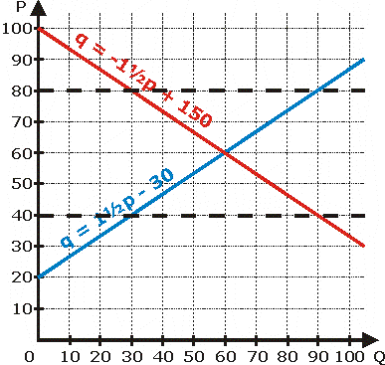
MARKTEN EN MARKTVORMEN
Producenten: goederenmarkt, basisbegrippen
Qa = 1,5P - 30
Qv = -1,5P + 150
evenwichtsprijs:
Qa = Qv
1,5P - 30 = -1,5P + 150
3P = 180 -> P = 60
P = 80 ->
Qa = 120 - 30 = 90
Qv = -120 + 150 = 30
aanbodoverschot: 60
P = 40 ->
Qa = 60 - 30 = 30
Qv = -60 + 150 = 90
vraagoverschot: 60

Slide 20
MARKTEN EN MARKTVORMEN
Producenten: goederenmarkt, basisbegrippen

Slide 21
MARKTEN EN MARKTVORMEN
Producenten: goederenmarkt, basisbegrippen

Slide 22
MARKTEN EN MARKTVORMEN
Producenten: goederenmarkt, basisbegrippen

Slide 23
MARKTEN EN MARKTVORMEN
Producenten: goederenmarkt, basisbegrippen

Slide 24
MARKTEN EN MARKTVORMEN
Producenten: goederenmarkt, basisbegrippen

Slide 25
MARKTEN EN MARKTVORMEN
Producenten: goederenmarkt, basisbegrippen

Slide 26
MARKTEN EN MARKTVORMEN
Producenten: goederenmarkt, basisbegrippen

Slide 27
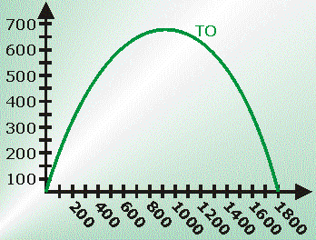
MARKTEN EN MARKTVORMEN
Producenten: goederenmarkt, basisbegrippen

Slide 28
MARKTEN EN MARKTVORMEN
Producenten: goederenmarkt, basisbegrippen

